Slide 1
Sistema de Declaración en Línea
Instructivo para Declarar y Pagar
el Impuesto del 0.1%
Agentes de Retención
Instrumentos Financieros de Carácter Crediticio y Órdenes de Pago
Servicio Desconcentrado de Administración Tributaria del Estado Zulia
www.sedatez.gob.ve
EE-001

Slide 2
Sistema de Declaración en Línea
1. INGRESAR AL SISTEMA DE DECLARACIÓN EN LÍNEA
Para acceder al sistema de declaración en línea debe estar registrado en el RITEZ (Instructivos RE-001 y RE-002) y poseer su correo electrónico y contraseña de acceso.
Una vez que haya cumplido con estos requisitos siga los siguientes pasos:
Ingrese a la página Web de SEDATEZ http://sedatez.gob.ve
Haga clic en la opción DECLARA Y PAGA
En la pantalla de acceso del sistema, ingrese el correo electrónico, contraseña y código de seguridad. Haga clic en el botón “Entrar”.

Slide 3
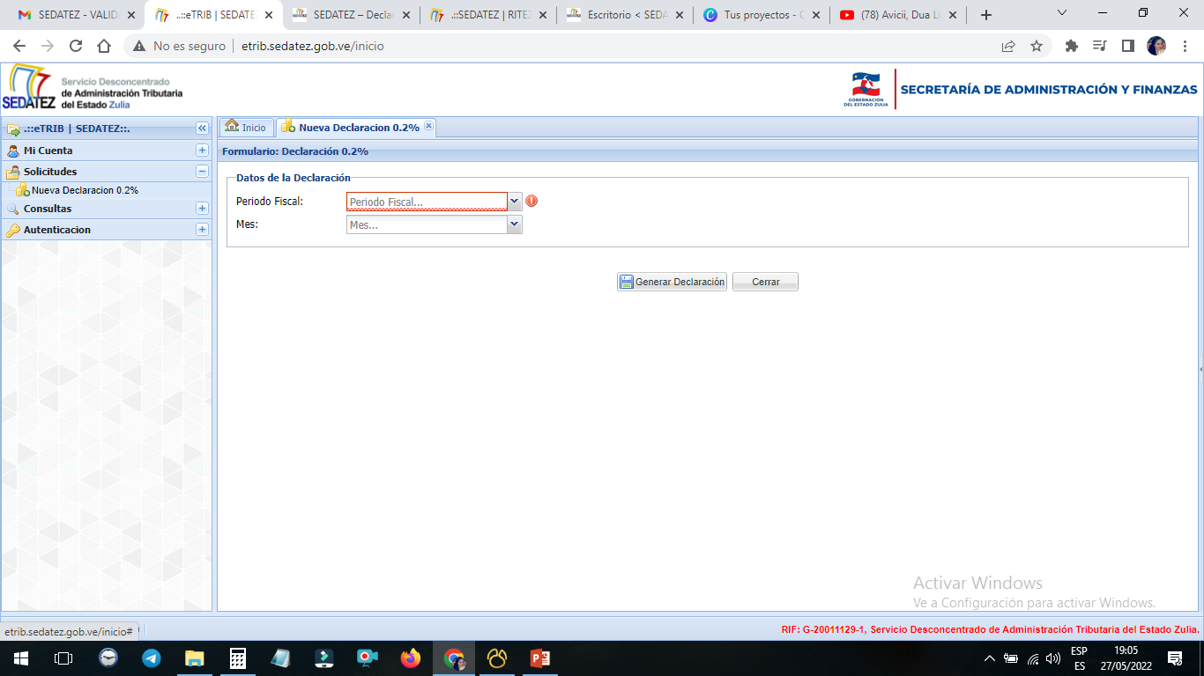
Sistema de Declaración en Línea
A. GENERAR DECLARACIÓN
Al acceder al sistema le mostrará la información de usuario y el menú de opciones del sistema.
Hacer clic en la opción del menú SOLICITUDES
Luego hacer clic la opción NUEVA DECLARACION 0,1%
En la pantalla central se mostrarán las opciones para seleccionar el periodo fiscal y el mes correspondiente a la declaración.
Seleccione el mes y periodo fiscal y haga clic en el botón “Generar Declaración” y confirme.
1
2
3
IMPORTANTE
La primera declaración marcará el inicio de sus declaraciones en el sistema. Luego de seleccionar y emitir la primera declaración (Año y mes), en la siguiente declaración se mostrará el mes a declarar de forma automática.
Si la declaración que ingresará corresponde al periodo fiscal 2022, deberá iniciar desde el mes de enero de ese mismo periodo fiscal .
El sistema le permitirá declarar un periodo fiscal anterior al 2022, solo si la fecha del pago (Deposito o transferencia) de la declaración corresponde al periodo fiscal 2022.

Slide 4
Sistema de Declaración en Línea
B. INGRESAR LOS DATOS DE LA DECLARACIÓN
1. En la pantalla que muestra la declaración, haga clic sobre la misma.
2. Luego, haga clic en el botón “DATOS”.
1
2
Al hacer clic en el botón “DATOS” mostrará la siguiente ventana, con las opciones para ingresar su declaración de forma individual o de manera masiva (a través de un archivo Excel).

Slide 5
Sistema de Declaración en Línea
B.1 OPCIÓN PARA AGREGAR LA DECLARACIÓN DE FORMA INDIVIDUAL
1. Al hacer clic en el botón “Agregar” le permitirá ingresar cada registro (uno a uno) de su declaración. Agregue tantos registros como sea necesario para completar su declaración.
1
2. En el formulario que se muestra llene todos los datos del documento con el cual se retuvo el impuesto 0,1%.
3
2
3. Al culminar el llenado de su declaración haga clic en el botón “Finalizar declaración” y luego para confirmar haga clic en “Declaración Definitiva”. La declaración cambiara su estatus de Pendiente a Emitida.

Slide 6
Sistema de Declaración en Línea
B.2 OPCIÓN PARA AGREGAR LA DECLARACIÓN DE FORMA MASIVA
1. Descargue el formato Excel para su declaración masiva.
1
2. Llene el archivo Excel (Ver ejemplo de llenado en la siguiente hoja) con todos registros que sean necesarios para completar su declaración y guárdelo en su computador.
4
2
3. Haga clic en botón “Carga masiva” y ubique en su computador el archivo Excel con su declaración previamente guardada.
3
4. Una vez los datos estén cargados haga clic en el botón “Finalizar Declaración” y luego para confirmar haga clic en “Declaración Definitiva”. La declaración cambiará su estatus de Pendiente a Emitida.

Slide 7
Sistema de Declaración en Línea
ANEXO 1: LLENADO DEL ARCHIVO EXCEL PARA LA DECLARACIÓN MASIVA
Esta columna debe ser de tipo “Texto”. Debe ingresar la fecha como se muestra día, mes y año separado por guiones.
Debe colocar el tipo de documento que usó para la retención. Si es Pagare coloque 1, si es letra de cambio coloque 2 y si es orden de pago coloque 3.
Número del documento con el cual retuvo el impuesto.
Nombre del contribuyente.
CI. o RIF del Contribuyente
Monto Base del documento.
Impuesto del 0,1%
Calculado del monto base.
Colocar Municipio
Si tiene una observación escríbala aquí.
CONSIDERACIONES:
Utilice el archivo original descargado del Sistema de Declaración. No copie y pegue el formato a otra hoja de Excel.
Escribir directamente sobre el archivo original, evite copiar y pegar información, si lo hace se recomienda utilizar la opción de Excel: Pegado Especial/Formatos de Números y Valores.
No dejar celdas vacías entre filas.
No insertar formulas, ni datos diferentes a los requeridos por el formato.
Todas las celdas del archivo deben ser tipo “General” exceptuando la primera (Fecha de Retención) que debe ser tipo “Texto”.

Slide 8
Sistema de Declaración en Línea
C. INGRESAR LOS DATOS DEL PAGO
1. Una vez emitida la declaración se mostrará el Monto del impuesto a pagar y se activará el botón “Deposito”, haga clic en el para llenar los datos de su transferencia o depósito.
1
2. Haga clic en el botón “Agregar”, se mostrará un formulario, debe llenar todos los datos correspondientes al pago realizado.
2

Slide 9
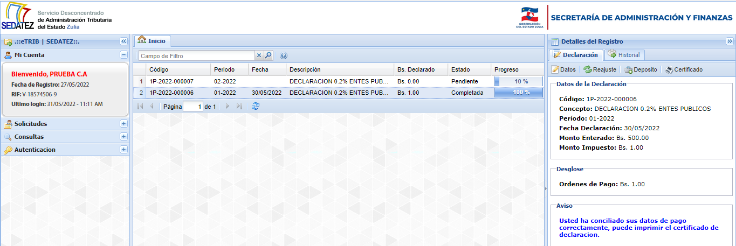
Sistema de Declaración en Línea
D. IMPRIMIR CERTIFICADO
1. Una vez SEDATEZ valide que los datos de su declaración y pago son correctos, podrá obtener su certificado haciendo clic en el botón “Certificado”.
1
El certificado posee los datos correspondientes a la declaración y pago. Dispone de elementos para la validación de su autenticidad, como son el código único de declaración y el código QR.

